Slide 1
Что мы знаем о погоде

Slide 2
Актуальность:
Погода влияет на самочувствие людей и их настроение. Знание прогноза погоды необходимо для многих отраслей деятельности человека

Slide 3
Цель работы
Выяснить, что мы знаем о погоде и как она влияет на наше здоровье.

Slide 4
Задачи:
1 Сбор материалов по выбранной теме
2.Работа с приборами, проведение экспериментов.
3.Обработка полученных результатов.

Slide 5
Гипотеза:
«Есть ли «плохая» погода?

Slide 6
Немного теории
Метеорология – это наука об атмосфере Земли.
Синоптик - специалист-метеоролог
Погода – это состояние атмосферы в том или ином регионе Земли.
Ветер – это перемещение воздуха в горизонтальном направлении.
Влажность – количество воды в воздухе

Slide 7

Школьная метеостанция

Slide 8
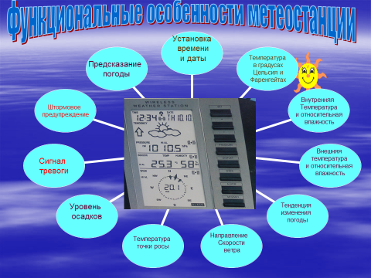

Slide 9
этапы нашей работы
1.Сбор данных наблюдений.
Температура
Атмосферное давление
Ветер
Облачность
Осадки

Slide 10
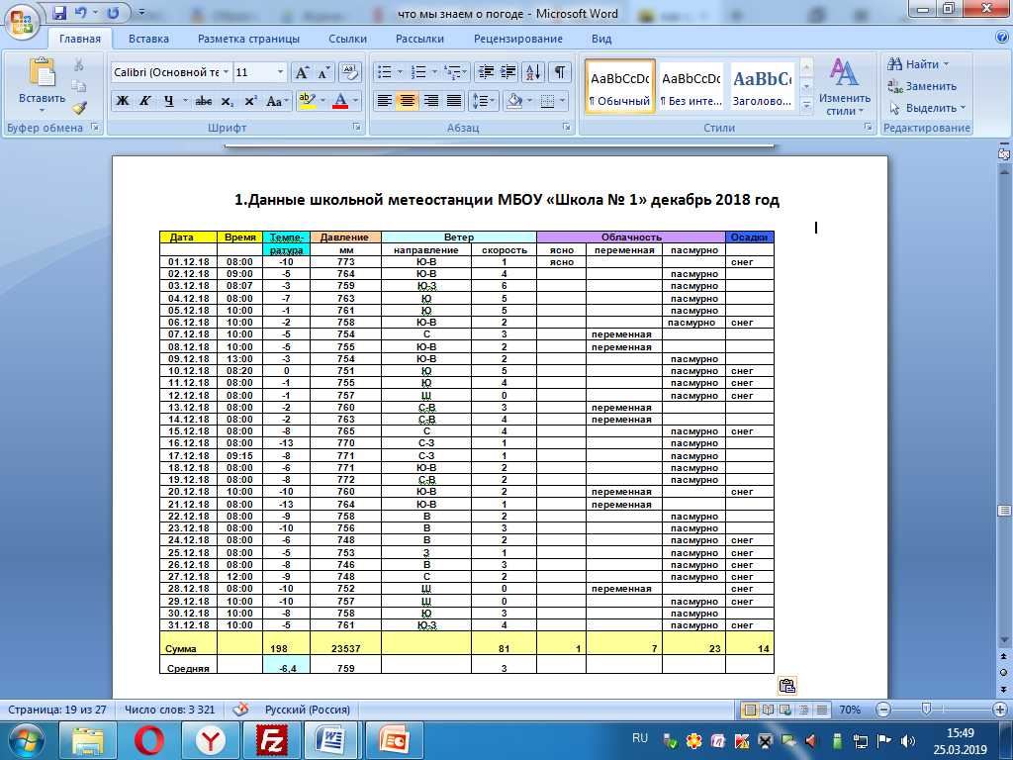

Slide 11
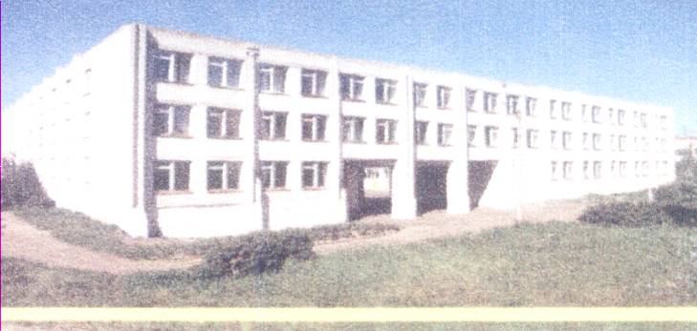
этапы нашей работы
2. Локальный мониторинг
это слежение за природными
процессами и явлениями
в пределах одного района.

Slide 12
Выводы о погоде в декабре 2018 в 3 микрорайоне
- Южный ветер-потепление
- Северный ветер- похолодание
- Повышение давления- похолодание.
- Понижение давления - осадки
- Чаще всего наблюдалось пасмурная облачность, повышенное давление, температура воздуха -5, ветер юго-восточный, слабый.

Slide 13

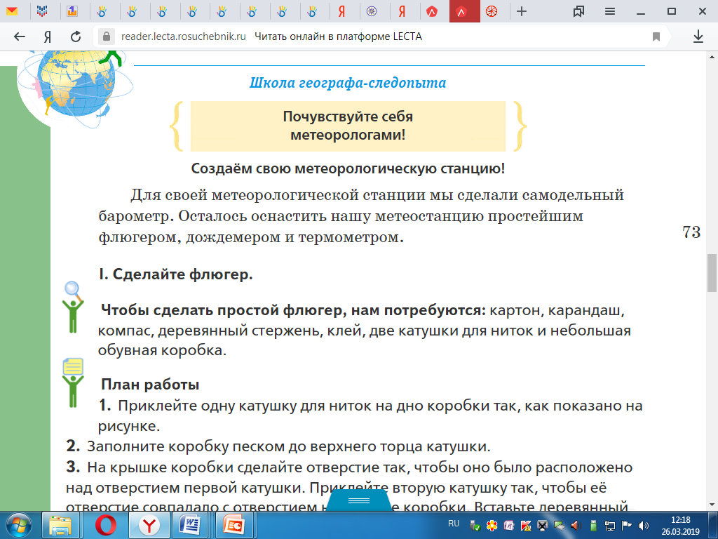
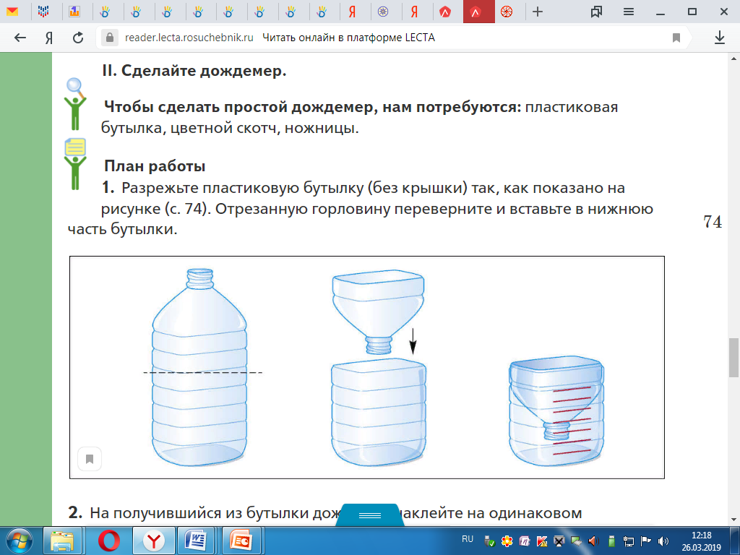
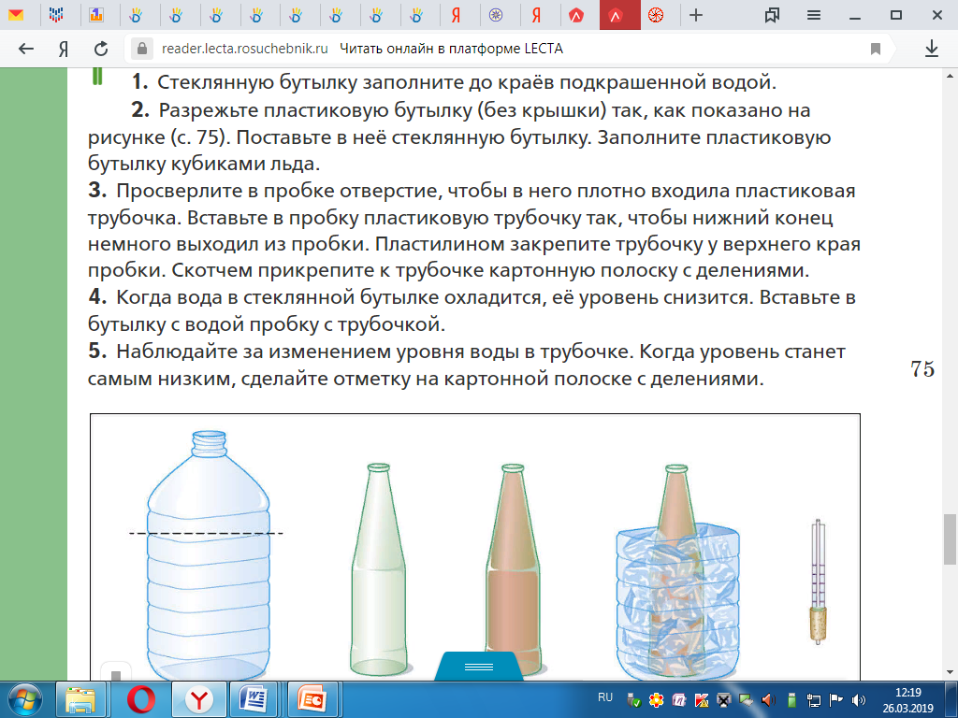
3 этап Самодельные метеорологические приборы
Учебник География 5 класс Летягин А.А.

Slide 14
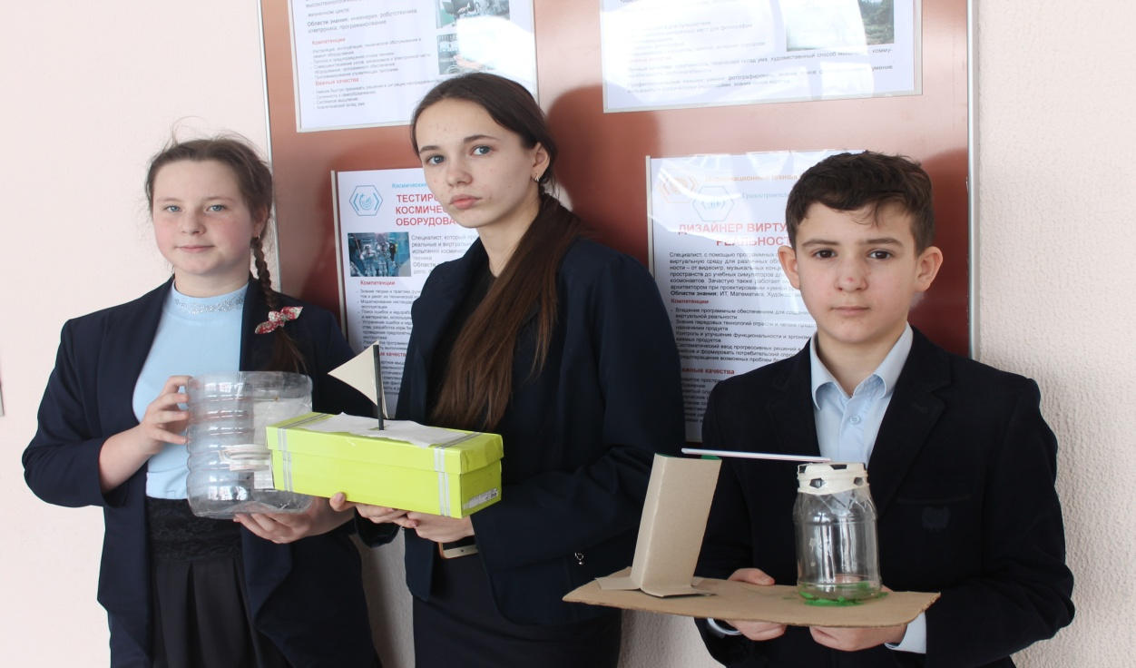
Самодельные приборы

Slide 15
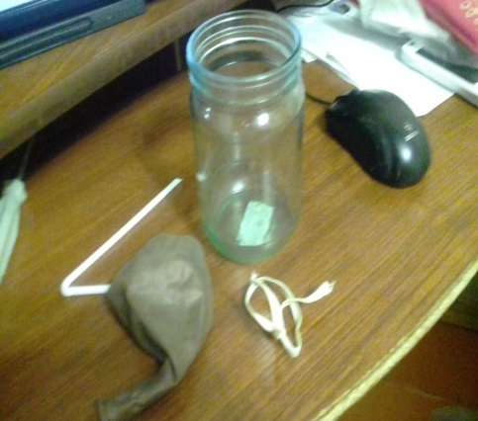
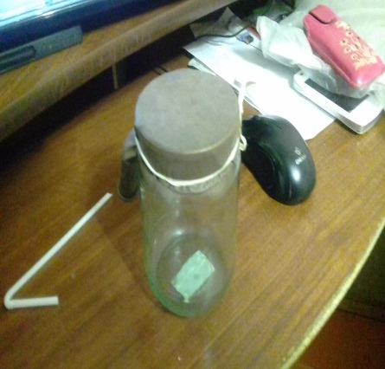
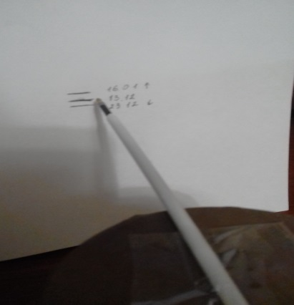
Самодельный барометр

Slide 16
4 этап. Опрос «Как влияет погода на настроение и самочувствие людей?»

Slide 17
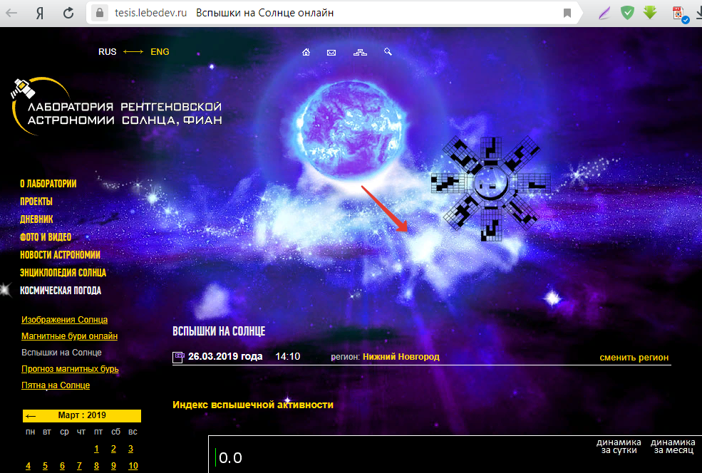
Солнечная активность
https://tesis.lebedev.ru/
Головная боль, слабость, быстрая утомляемость накануне смены погоды беспокоят почти каждого второго, особенно нездоровых людей.

Slide 18
Связаны ли изменения погоды и распространение некоторых заболеваний?
Оказывается:
самая высокая обращаемость за медицинской скорой помощью наблюдается среди больных с сердечно сосудистыми заболеваниями - около 50% обращений за сутки именно в те дни, когда происходит изменения давления.

Slide 19
Рекомендации для метеозависимых людей
1.При резкой смене погоды следует уменьшить физическую и умственную активность
2. Не надо переедать.
3.При бессоннице можно принять успокаивающие средства, например валериановые капли.
4.Самым же правильным будет – обратится за советом к врачу.

Slide 20
5. Заключение
Наша гипотеза подтвердилась. У природы есть «плохая» погода, но если следовать некоторым рекомендациям, вести здоровый образ жизни, быть активным и жизнерадостным, то она не повлияет на нашу жизнь.

Slide 21
Мы планируем
- Пропагандировать здоровый образ жизни.
-Продолжить работу по изучению погоды нашей местности.
- Результаты своих исследований представим за 10 лет.
- Будем размещать данные на сайте школы в Интернете.
- Сделаем буклет с рекомендациями для метеозависимых людей.
.

Slide 22
Спасибо за внимание

Slide 25
Направления ветра в декабре 2018 год

Slide 26
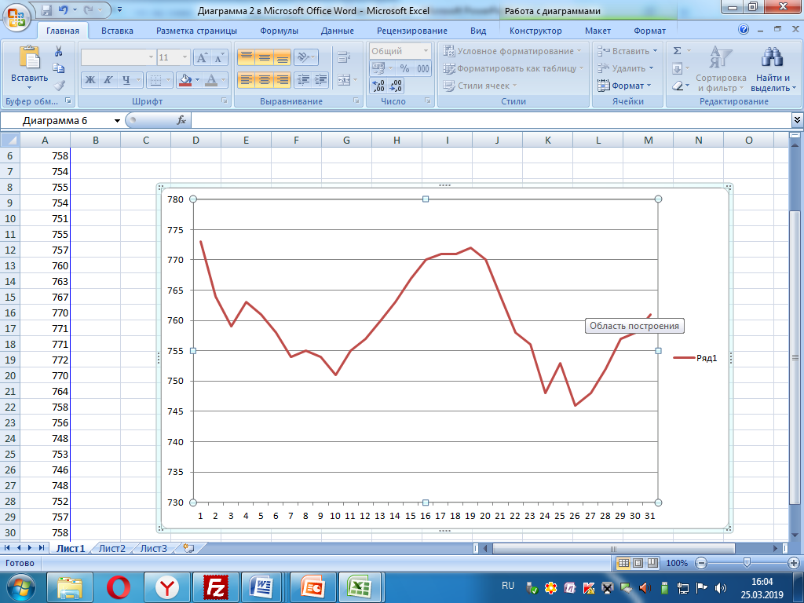
Диаграмма изменения давления в декабре 2018 год

Slide 27
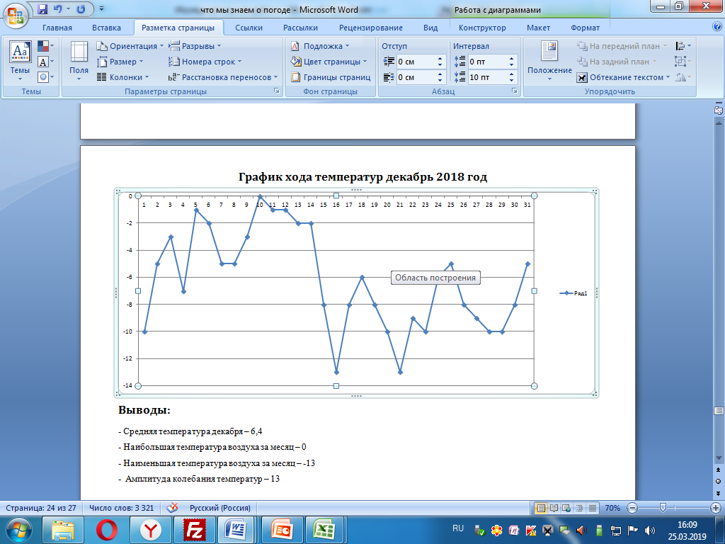
График хода температур декабрь 2018 год

